Slide 1
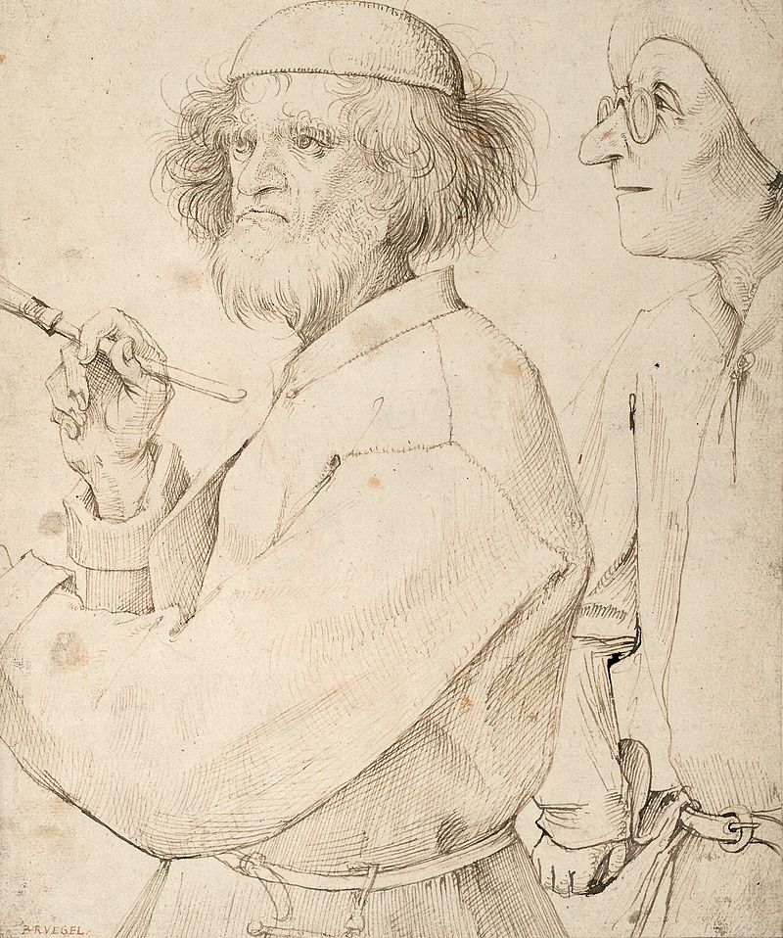
Presunto autoritratto di Pieter Bruegel con un committente

Slide 2
La firma di Bruegel sulle Due scimmie incatenate

Slide 3
I pesci grandi mangiano i pesci piccoli, stampa su disegno di Bruegel del 1557

Slide 4
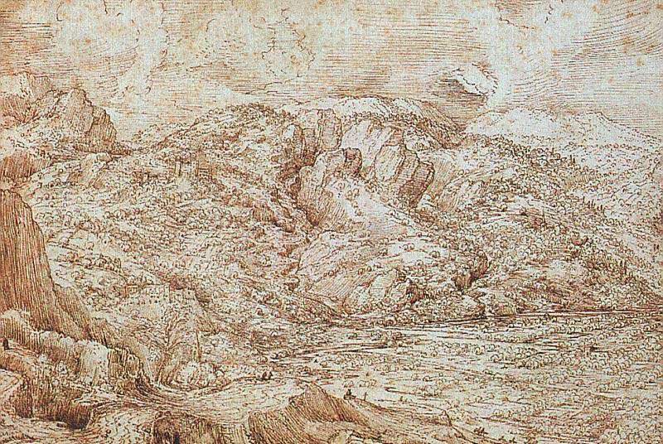
Veduta alpina, disegno (Louvre)
,

Slide 5
Veduta del porto di Napoli, 1556 circa, olio su tavola, 39,8x69,5 cm, Roma, Galleria Doria Pamphilij

Slide 6
Paesaggio con la parabola del seminatore, 1557 , olio su tavola, 74x102 cm, San Diego, Timken Art Gallery

Slide 7
Grande Torre di Babele, 1563, olio su tavola, 114x155 cm, Vienna, Kunsthistorisches Museum

Slide 8
Grande torre, dettaglio, R eNembrot

Slide 9
Grande torre, dettaglio

Slide 10
Grande Torre, dettaglio

Slide 11
Grande Torre, il porto

Slide 12
Grande Torre, il porto, dettaglio

Slide 13
Grante Torre, il porto dettaglio

Slide 14
Grande Torre, il orto dettaglio

Slide 15
Grande Torre, dettaglio

Slide 16
dettaglio

Slide 17
dettaglio

Slide 18
dettaglio

Slide 19
dettaglio

Slide 20
dettaglio

Slide 21
dettaglio

Slide 22
dettaglio

Slide 24
dettaglio

Slide 25
Piccola Torre di Babele, 1563 circa, olio su tavola, 60x74,5 cm, Rotterdam, Museum Boijmans Van Beuningen

Slide 26
Piccola Torre, dettaglio

Slide 27
Piccola Torre, dettaglio

Slide 28
Piccola Torre, dettaglio

Slide 29
Piccola Torre, dettaglio

Slide 30
Piccola Torre, dettaglio

Slide 31
Salita al Calvario, 1564, olio su tavola, 124x170 cm, Vienna, Kunsthistorisches Museum

Slide 32
Adorazione dei Magi, 1564, olio su tavola, 108x83 cm, Londra, National Gallery

Slide 33
Morte della Vergine, 1564 circa, grisaglia su tavola, 36x55 cm, Banbury, Upton House

Slide 34
Strage degli innocenti, 1564 circa, olio su tavola, 109,2x154,9 cm, Hampton Court, Royal Collection

Slide 35
Cristo e l’adultera, 1565, grisaglia su tavola, 24,1x34 cm, Londra, Courtauld Gallery

Slide 36
Giornata buia, 1565, olio su tavola, 118x163 cm, Vienna, Kunsthistorisches Museum

Slide 37
Adorazione dei Magi, 1556 circa, tempera su tela, 115,5x163 cm, Bruxelles, Musées Royaux des Beaux-Arts

Slide 38
Dodici proverbi, 1558, olio su tavola, 74,5x98,4 cm, Anversa, Museum Mayer van den Bergh

Slide 39
Caduta di Icaro, 1558 circa, olio su tavola, 73,5x112 cm, Bruxelles, Musées Royaux des Beaux-Arts

Slide 41
Banchetto nuziale, 1568 circa, 1562 circa, olio su tavola, 117x162 cm, Madrid, Prado

Slide 42
Lotta tra Carnevale e Quaresima, 1559, olio su tavola, 118x164,5 cm, Vienna, Kunsthistorisches Museum

Slide 43
Giochi di bambini, 1560, olio su tavola, 118x161 cm, Vienna, Kunsthistorisches Museum

Slide 44
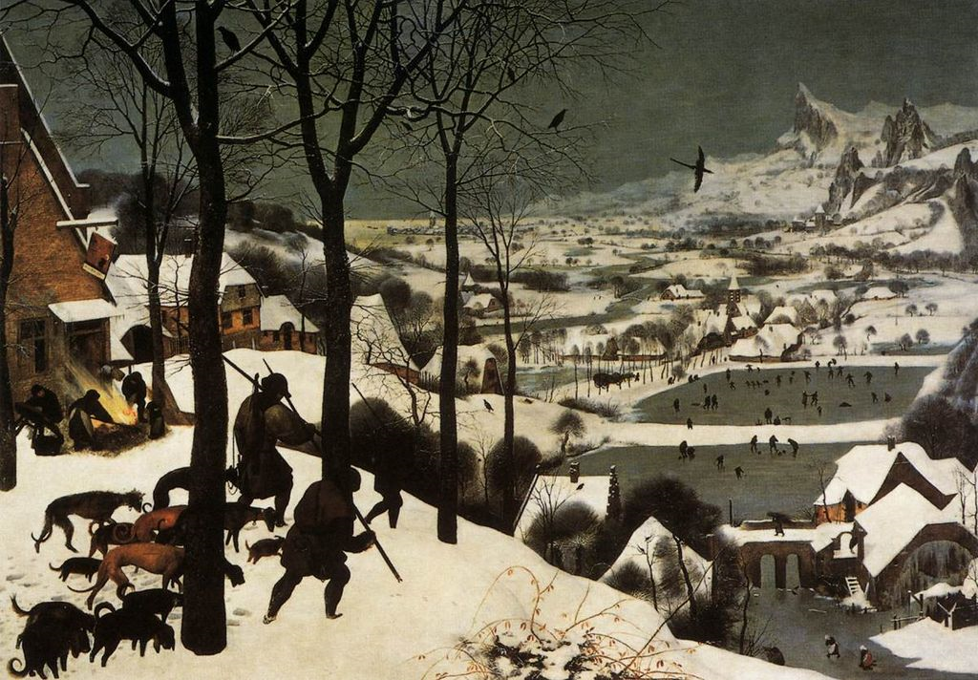
Cacciatori nella neve, 1565, 1565, olio su tavola, 117x162 cm, Vienna, Kunsthistorisches Museum

Slide 45
Trionfo della Morte, 1562 circa, olio su tavola, 117x162 cm, Madrid, Prado

Slide 46
Ladro di nidi, 1568, 1568, olio su tavola, 59,3x68,3 cm, Vienna, Kunsthistorisches Museum

Slide 47
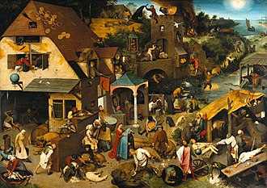
Proverbi fiamminghi, 1559, olio su tavola, 117x163 cm, Berlino, Gemäldegalerie

Slide 48
Margherita la pazza, 1561, olio su tavola, 115x161 cm, Anversa, Museum Mayer van den Bergh

Slide 49
Caduta degli angeli ribelli, 1562, olio su tavola, 117x162 cm, Bruxelles, Musées Royaux des Beaux-Arts

Slide 50
Fienagione, 1565, olio su tavola, 117x161 cm, Praga, Národni Galerie

Slide 51
Mesi, 1565 circa

Slide 52
Mietitura, 1565, olio su tavola, 118x160,7 cm, New York, Metropolitan Museum

Slide 53
Ritorno della mandria, 1565, olio su tavola, 117x159 cm, Vienna, Kunsthistorisches Museum

Slide 54
Conversione di san Paolo, 1567, 1567, olio su tavola, 108x156 cm, Vienna, Kunsthistorisches Museum

Slide 55
Danza di contadini, 1568 circa

Slide 56
Due scimmie incatenate, 1562, olio su tavola, 20x23 cm, Berlino, Gemäldegalerie

Slide 57
Suicidio di Saul, 1562, olio su tavola, 33,5x55 cm, Vienna, Kunsthistorisches Museum

Slide 58
Fuga in Egitto, 1563, olio su tavola, 37x55,5 cm, Londra, Courtauld Galler

Slide 59
Paesaggio invernale on pattinatori e trappola per uccelli, 1565, olio su tavola, 38x56 cm, Bruxelles, Musées Royaux des Beaux-Arts

Slide 60
Festa di San Martino1565-1568 circa, olio su tavola, 148×270.5 cm, Madrid, Museo del Prado,

Slide 61
Censimento di Betlemme, 1566, olio su tavola, 116x164,5 cm, Bruxelles, Musées Royaux des Beaux-Arts

Slide 62
Predica di San Giovanni, 1566, olio su tavola, 95x160,5 cm, Budapest, Museo di belle arti

Slide 63
Danza nuziale, 1566, olio su tavola, 119x157 cm, Detroit, Institute of Arts

Slide 64
Corteo nuziale, 1566, olio su tavola, 119x157 cm, Detroit, Institute of Arts

Slide 65
Adorazione dei Magi nella neve, 1567, olio su tavola, 35x55 cm, Winterthur, Villa Am Römerholz (collezione di Oskar Reinhart)

Slide 66
Paese della cucagna, 1567, olio su tavola, 52x78 cm, Monaco, Alte Pinakothek

Slide 67
Gli storpi, 1568, olio su tavola, 18x21,5 cm, Parigi, Louvre

Slide 68
Parabola dei ciechi, 1568, tempera su tela, 86x154 cm, Napoli, Museo di Capodimonte

Slide 69
Il misantropo, 1568, tempera su tela, 86x85 cm, Napoli, Museo di Capodimonte

Slide 70
Gazza sulla forca, 1568, olio su tavola, 45,9x50,8 cm, Darmstadt, Hessisches Landesmuseum

Slide 71
Gazza sulla forca, dettaglio

Slide 72
Banchtto nuziale, 568 circa, olio su tavola, 114x164 cm, Vienna, Kunsthistorisches Museum

Slide 73
Danza di contadini, 1568 circa, olio su tavola, 114x164 cm, Vienna, Kunsthistorisches Museum

Slide 74
Testa di vecchia contadina, olio su tavola, 22x18 cm, Monaco, Alte Pinakothek

